Slide 1
Ruby ? Rails?
ارائه ای از زبان Ruby
و
Framework Rails
BY
محمدامین واسعی

Slide 2
زبان RUBY
تعریف
مزایا
-معایب
Rails Framework
تعریف
مزایا
-معایب

Slide 3
تعریف
روبی یک زبان اسکریپتی قدرتمندتر از پرل و شی گراتراز پایتون است.
درسال 1993 باالهام از زبانهای پرل،پایتون،اسمالتاک اختراع شد.
بیشتر به راحتی برنامه نویس توجه می کند تا راحتی ماشین (!)
کارکردن با آن و فهم بسیار ساده صورت میگیرد.

Slide 4
مزایا
قدرتمندی
آراستگی
خوانایی
اختصار

Slide 5
آراستگی
describe Bowling dobefore(:each) do@bowling = Bowling.newendit "should score 0 for gutter game" do20.times { @bowling.hit(0) }@bowling.score.should == 0endend (RUBY)
class NewBowlingGame extends PHPSpec_Context{private $_bowling = null;public function before(){$this->_bowling = new Bowling;}public function itShouldScore0ForGutterGame(){for ($i=1; $i<=20; $i++) {$this->_bowling->hit(0);} $this->spec($this->_bowling->score)->should->equal(0);} (PHP)

Slide 6
قدرتمندی
روبی بسیار شی گراست (همه چیز شی است )
تعاریف کاملا پویا است .
مثال:
# Open Ruby's Time class and add a method
class Time
def yesterday
self -86400
end
end
today = Time.now # => Thu Aug 14 16:51:50 +1200 2008
yesterday = today.yesterday # => Wed Aug 13 16:51:50 +1200 2008

Slide 7
خوانایی
زبان روبی ازنوع بیانی بوده و شباهت قابل توجهی به زبان انسان دارد.
مثال برای تابع عکس گرفتن یک دوربین :
shutter_clickedcapture_image if @camera.on? and @camera.memory_available?
end

Slide 8
اختصار
زبانی کاملا بیانی
خطوط کد کمتر ، بهره وری بیشتر
-199.abs # 199
"ruby is cool".length # 12
"Your Mom".index("u") # 2
"Nice Day!".downcase.split(//).sort.uniq.join # " !acdeiny"

Slide 9
معایب
روبی کند است.
نوظهور است.

Slide 10
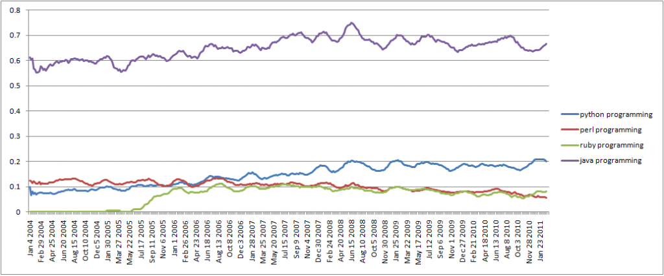
روبی حدود 10 برابر ازjava و 2برابر از PHP کندتر است.

Slide 11
روبی به نسبت باقی زبان ها نوظهوربوده واین مساله باعث ایجاد مشکلاتی می شود:
توسعه دهندکان (ویا مشتریان) ناکافی
نبود IDE مشهور
نبود Application Server معروف

Slide 12
Rails چیست؟
یک Web Application Framework است.
Open Source بوده
برپایه یک برنامه قدیمی تر نوشته شده. (Bacecamp)
برطرف کننده نیازهای عادی مانند:
Routing – sessions
Database Storage
Business Logic
Generate HTML , XML , CSS , AJAX

Slide 13
چه کسانی از RAILS استفاده میکنند؟
داخلی :
NASA – HP – INTEL
خارجی :
Style.mtv.com
Getsatisfaction.com
Bacecamp.com
Twitter.com

Slide 14
مزایای RAILS
توافق بر تنظیمات (Convention Over Configuration)
Don’t Repeat Yourself
نگاشت رابطه ای شی ها
MVC
امنیت

Slide 15
توافق بر تنظیمات
نام گذاری جداول و کلیدهای خارجی به طور خودکار
- جداول چندگانه (users,orders,etc)
- نام گذاری کلید خارجی (user_id)

Slide 16
Don’t repeat yourself ?
همه چیز دریک محل واحد و نامبهم تعریف شده اند.
یافتن کد ساده تر می شود.
- عمل گشتن یک بار انجام می شود.
- بعد از یافتن جست و جو پایان می یابد.
نگهداری راحت تر کد

Slide 17
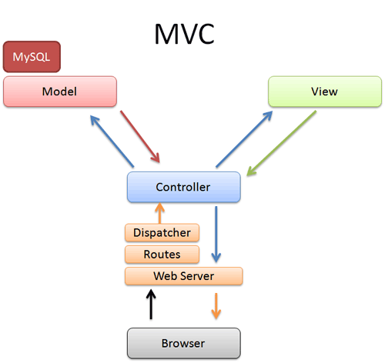
MVC = model,view,controller

